Slide 1
Комплексное предложение для системы общего и средне-специального образования РФ
Ксения Соверткова,
Представитель Microsoft по работе с образовательными организациями в УрФО и ПФО

Slide 2
Подписка «Первая помощь»
(School Agreement)
(CASA K-12)

Slide 3
Варианты лицензирования для академических заказчиков
Подписка
Бессрочная лицензия
Первая помощь (School Agreement) (для ограниченного круга заказчиков)
Подписка – ограниченное по времени право использования программного продукта.
Онлайн сервисы также лицензируются по подписке.
Программа Open License для образовательных учреждений
Бессрочные лицензии – неограниченное по времени право использования программного продукта.
Фактически ограничивается жизненным циклом ПО – прекращение поддержки продукта производителем (обычно 5 лет).
У Вас всегда есть выбор!

Slide 4
Что такое «Первая помощь»?
Подписка для дошкольных и общеобразовательных организаций, организаций среднего профессионального образования, а также органов управления образованием
Простые условия
Через AEP
Самая низкая совокупная стоимость владения
Упрощенное управление лицензиями
Notes:
Простые условия: сосчитайте сотрудников один раз в год и убедитесь, что выполняются все условия для выбранных продуктов для настольных платформ, независимо от годовых колебаний числа сотрудников или устройств.
Заказные решения: без труда добавляйте дополнительные продукты для всего учреждения, отдела или отдельных пользователей в любое время действия подписки, чтобы получить нужное сочетание технологий и служб для своего факультета, преподавательского состава и студентов и помочь им в достижении своих целей.
Упрощенное управление лицензиями: средства самообслуживания, такие как сервисный центр программы Volume Licensing, позволяют легко отслеживать лицензии и преимущества программы Software Assurance и управлять ими на одном удобном сайте.
Снижение затрат на администрирование: лицензирование по подписке снимает необходимость отслеживать лицензии на выбранные продукты отдельно для каждого компьютера, что позволяет сотрудникам ИТ-отдела повысить свою производительность, так как им больше не нужно отслеживать множество лицензий во всей организации.
Более низкая совокупная стоимость владения: получите максимальную выгоду от инвестиций в лицензии с помощью предоставляемых преимуществ, таких как доступ к текущим технологиям, права на лицензии Work at Home для профессорско-преподавательского состава, различные варианты лицензирования для студентов, права на использование ознакомительных версий продукта, программа Software Assurance и многое другое. Новые клиенты смогут сэкономить дополнительные средства с помощью скидок Up-To-Date для существующих лицензий.

Slide 5
Подписка «Первая помощь»
1
Действует 1 календарный год (с 1.01.2017 по 31.12.2017)
Заключается с органом управления образованием Субъекта РФ или Муниципального образования, ОО.
Охватывает ОО: дошкольные, общеобразовательные, НПО/СПО, дополнительного образования учителей, дополнительного образования школьников, управления образованием регионального и муниципального уровней.
Заключается на весь компьютерный парк организации. Позволяет использовать вновь выходящие и предыдущие версии ПО. Требует наличие «Базовой ОС».
Обеспечивает юридическую чистоту ПО на ВСЕХ компьютерах образовательной организации.
2
3
4
5
КЛЮЧЕВОЕ ОТЛИЧИЕ:
Лицензируется «Базовыми пакетами»

Slide 6
Что значит весь «парк ПК»
Включаем в соглашение все ПК на балансе организации
Не включаем в соглашение
ПК в компьютерных и обычных классах
ПК в учительской, бухгалтерии и прочих службах
ПК с операционной системой Linux или MacOS или без ОС
ПК, которые лежат на складе и не используются в данный момент
Любые ПК на которых уже есть другие лицензии Microsoft, например Office
А также планшеты Win и мобильные классы
Списанные компьютеры
Личные ПК учителей или учеников, если они не поставлены на баланс
Запчасти для ПК, если на балансе они стоят, как запчасти
Компьютеры, которые предоставлены спонсорами, если они не числятся на балансе, как собственность ОУ
Если в соглашение включен не весь парк ПК,
то соглашение НЕДЕЙСТВИТЕЛЬНО!!

Slide 7
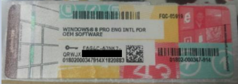
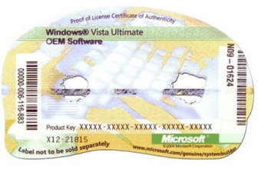
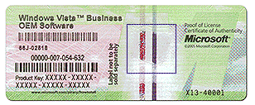
Базовая операционная система
«Базовой операционной системой (ОС)» может являться:
Предыдущая или менее функциональная версия Windows, начиная с Windows 98
MAC OS
Лицензия GGWA-A (легализатор)
КЛЮЧЕВОЕ Требование:
Каждый ПК, купленный после дек.2010 должен иметь «наклейку», кроме…

Slide 8
Базовая операционная система
ПК без наклейки может быть легальным, если:
1) Ваше образовательное учреждение участвовало в программе Первая помощь в 2010 году и имеет ПРАВИЛЬНУЮ подписку «Первая помощь» на текущий календарный год (2016)
В этом случае считается, что все ПК поставленные на баланс до 31.12.2010 г. имеют легальную ОС
2) Ваше образовательное учреждение купило ноутбук, планшет или ПК с операционной системой в комплекте.
Устройство должно быть произведено не ранее 1 июня 2014 года международными или крупными локальными сборщиками, использующими OEM активацию 3.0. В этом случае для подтверждения легальности используются лицензионный ключ и документы о покупке.
Официальные документы по ссылке:
https://www.microsoft.com/rus/education/

Slide 9
Доступные продукты
Базовый пакет
Дополнительные продукты
Windows Ent Upgrd (ТОЛЬКО Upgrade-версия Windows)
Microsoft Office Professional Plus and Microsoft Office for Mac (пакет офисных приложений)
Microsoft Core CAL Suit (пакет лицензий клиентского доступа право доступа к базовым функциям следующих серверных продуктов: Exchange Server Standard, Exchange Server Enterprise, SharePoint Server, Skype для бизнеса Server, Windows Server Standard, Windows Server Data Center;
а также права управления продуктом System Center 2012 R2 Configuration Manager и права на System Center 2012 R2 Endpoint Protection)
Office 365 (Облачный пакет Office, SfB, Exchange, Sharepoint)
Windows Server + RDS
Windows MultiPoint Server
System Center
SQL Server
Skype for business, Exchange Server, SharePoint Server
Project Pro
Visio Pro
IT Academy
Минимальный заказ = 17 пакетов

Slide 10
Основные преимущества
1
Минимальный уровень цен!
Уровень цен в несоколько раз меньше, чем в других схемах лицензирования.
100% правильное лицензирование
Обеспечивает юридическую чистоту ПО на ВСЕХ компьютерах образовательной организации.
Гибкость использования
Возможность использования как самых новых, так и предыдущих версий ПО.
Дополнительные возможности для организации
Возможность использования ПО на домашних компьютерах учителей и сотрудников Office 365 Edu + Student & teachers benefit.
Подписка DreamSpark
Бесплатное ПО для дизайна и разработки
2
3
4
5

Slide 11
Офис 365 для образовательных учреждений

Slide 12
Сервисы Office 365, предоставляемые бесплатно для образовательных учреждений
Электронная почта, календарь. Контакты, защита от вредоносного ПО, разрешения на основе ролей, управление правами на доступ к данным, почтовый ящик объемом 50 ГБ
Мгновенные сообщения, присутствие, аудио- и видеоконференции, запись собраний.
Office Web Apps (создание, просмотр, редактирование, совместное редактирование
Совместная работа, OneDrive (1 TБ), сайты (до 3000), каталог приложений, поиск данных
Yammer – закрытая управляемая социальная сеть образовательного учреждения и его подразделений
Office 365 Видео - служба потоковой передачи видео для вашей организации
Exchange Online
Skype for business
SharePoint Online
OneDrive
Yammer
Office 365 Video
Office Online

Slide 13
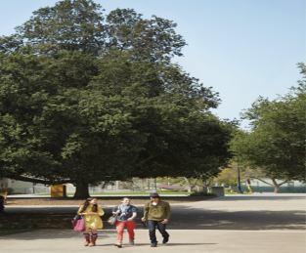
Сервисы Microsoft для образования
Office 365 ProPlus benefit
Office 365 Professional Plus для учащихся, сотрудников и преподавателей без дополнительной оплаты
Доступно для учреждений, которые лицензируют Office Professional Plus или Office 365 Professional Plus для всех преподавателей и сотрудников по подписке
Каждому пользователю предоставляется возможность установить Office 365 ProPlus на 5 устройств PC и Mac + 5 Tablets
В программе участвуют
25 вузов, около 400 тысяч пользователей
школы, СПО в 28 регионах с более, чем 5 млн. пользователей

Slide 14
Реформатика. Школа нового развития

Slide 15
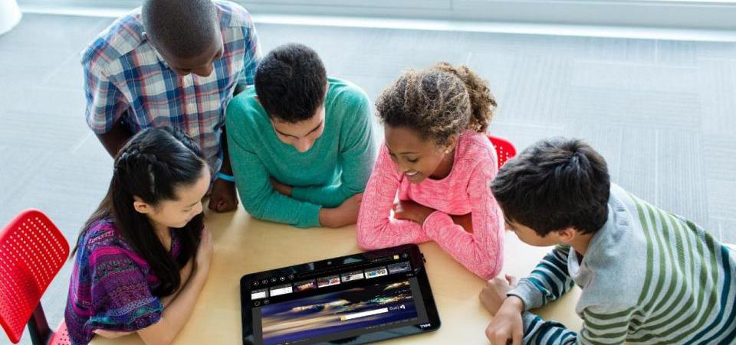
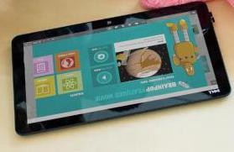
Образование
постоянно меняется
Notes:
Образование постоянно меняется.
Изменения происходят как внутри учебной аудитории, так и за ее пределами.
Меняются учащиеся. Сегодня первоклассники изучают то, что раньше проходили в третьем классе. Чтобы поступить в ВУЗ, старшеклассники проходят курсы институтской программы. По-новому подается и сам учебный материал: от обычных учебников школы переходят к электронным книгам, приложениям и интернет-содержимому.
Развиваются и меняются технологии. Вспомните, как карандаши и счетные линейки стали реже использоваться при появлении калькуляторов и электронных таблиц. Сегодня уже им на смену приходят приложения и рукописный ввод на экране. Компьютеры, раньше доступные в ограниченном количестве, теперь есть в каждом классе и у каждого учащегося. Новые технологии проникают во все аспекты нашей жизни, и преподавателям нужно учитывать это: сегодня для интеграции технологий и привлечения учащихся нужны более эффективные методы.

Slide 16
Цифровая трансформация в образовании:
Трансформация образовательного процесса
Развитие студенческого потенциала
Профессиональное развитие преподаватей, педагогов
Повышение эффективности внутренних процессов
Notes:
И каждый из этих блоков уже сегодня представлен определенным набором сервисов и сценариев, которые либо уже работают у некоторых из наших заказчиков, либо активно обсуждаются и планируются к внедрению, либо возникают в качестве светлой идеи в процессе обсуждения конкретной задачи. Обсуждая эти сценарии, общаясь с нашими заказчиками, мы пришли к понимаю того, что все эти идеи и проекты требуют некоторой систематизации, обобщения, структуризации. Именно из этих обсуждений и возник проект, который мы бы хотели представить вашему вниманию – каталог решений для вузов или IT Playbook. Именно этот проект призван, с одной стороны, облегчить жизнь CIO вуза, с другой стороны, призван наполнить работу CIO новым, инновационным смыслом, показать новую значимость этой роли в жизни вуза. Именно вокруг этого проекта выстраивается вся программа нашего форума в этом году.

Slide 17
Программа «Реформатика» - инициирована в рамках Федерального проекта модернизации региональных систем образования, реализуется при экспертной поддержке Федерального института развития образования и Национального фонда подготовки кадров.
Цель проекта — разработка и проверка на практике новых моделей работы школы, в которых информационные технологии становятся неотъемлемой частью деятельности образовательного учреждения.
Задачи проекта:
1. Разработка модели ИКТ насыщенной среды современной школы (инфосреды) в соответствии с требованиями современного образования и ФГОС;
2. Разработка и апробация в учебном процессе сценариев работы участников учебного процесса, реализуемых на основе сервисов нового поколения;
3. Создание каталога сценариев, рекомендуемых к тиражированию в ОУ.

Slide 18
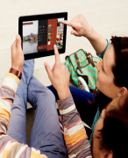
РЕФОРМАТИКА - комплексное предложение
Microsoft Office 365 и Windows 10
Microsoft Power Point 2013 OfficeMix
Microsoft OneNote, Microsoft OneNote Notebook Creator
Microsoft Sway
Autocollage, Flashcards, Photosynth, Skype in the Classroom, Movie Maker
Навыки 21 века и их развитие в проектной деятельности
Книга проекта Реформатика (сценарии учебной работы и записи вебинаров). Справочник инструментов МС для образования
Сертификация
Пробные версии технологий Microsoft и партнеров
Ресурсы портала Microsoft in education

Slide 19
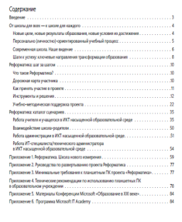
Материалы «Реформатики»: http://aka.ms/reformatika
РЕФОРМАТИКА: учебно-методическое обеспечение
Семинары и конференции по апробации сценариев в области применения ИКТ в учебном процессе
Участие в закрытой группе педагогов-экспертов по всему миру, еженедельная рассылка «Новости программы»
Вебинары (российский и англоязычные)
Обучающие семинары (от специалистов MS, методистов, педагогов-экспертов)
Обучающие семинары (от специалистов MS, методистов, педагогов-экспертов)

Slide 20
РЕФОРМАТИКА: учебно-методическое обеспечение
Цифровая визитка школьного музея https://sway.com/noBncAv5Vmu4rjOR.
Разработчики: коллектив школьного музея центра образования №1858, г Москва
Об участии в программе Skype in the classroom https://sway.com/OTAk5xjtU2fNGi67
Автор: Полионович О.И., учитель английского языка ЦО №548 "Царицыно"
OfficeMix как инструмент развития речи школьника (с примерами работ детей) http://1drv.ms/1M9Uv6p
Автор: Буренченко И.П., учитель начальных класса ЦО №1858, г Москва
Классный час "День Победы" http://1drv.ms/1mjsy0I Автор-разработчик: Ильченко О.А., ведущий научный сотрудник ФИРО
My relatives (презентация новой темы) https://sway.com/FzQIB0gTdpRmgWcx
Автор: Кислова К.А, учитель английского языка ГБОУ г. Москвы "Гимназия 1552«
What do you usually do at home? (обобщение) https://sway.com/q2V49KMETZalxvBN Автор: Грибенщикова Н.Н., учитель английского языка, г. Гжель

Slide 21
РЕФОРМАТИКА: мини-курсы с выдачей сертификата
Начало работы с Outlook 2016 | https://education.microsoft.com/GetTrained/outlook-2016
Знакомство с Power Point 2016 | https://education.microsoft.com/GetTrained/powerpoint
Начало работы с Word 2016 | https://education.microsoft.com/GetTrained/word-2016
Знакомство с Excel 2016 | https://education.microsoft.com/GetTrained/excel-2016
Курс «Уроки с Office Mix” | https://education.microsoft.com/GetTrained/Office-Mix-lessons
Разработка ЭОР на основе PowerPoint | https://education.microsoft.com/Story/Course?token=oeHbG

Slide 22
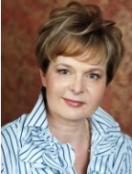
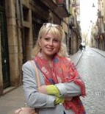
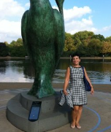
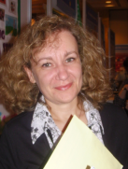
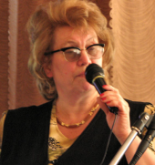
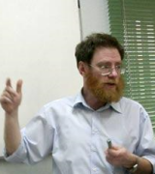
Программа Microsoft Showcase Schools:
Notes:
Координаторы программы

Slide 23
Вопросы?
Microsoft, Ксения Соверткова
v-kssove@microsoft.com
+7 967 633 46 48
© Корпорация Майкрософт (Microsoft Corporation), 2013 г. Все права защищены. Microsoft, Windows и другие имена продуктов являются охраняемыми товарными знаками корпорации Майкрософт в США и других странах . Сведения, представленные в этом документе, носят исключительно информационный характер и представляют текущий взгляд корпорации Майкрософт на дату этой презентации. Так как корпорация Майкрософт должна реагировать на изменяющиеся условия рынка, этот документ нельзя считать обязательством со стороны Майкрософт. Корпорация Майкрософт не может гарантировать точность любых сведений, представленных после даты этой презентации. Для полного понимания своих прав и обязанностей по программе Microsoft Volume Licensing партнеры должны изучить заключенные соглашения. МАЙКРОСОФТ НЕ ДАЕТ НИКАКИХ ЯВНЫХ, ПОДРАЗУМЕВАЕМЫХ ИЛИ ПРЕДУСМОТРЕННЫХ ЗАКОНОДАТЕЛЬСТВОМ ГАРАНТИЙ ОТНОСИТЕЛЬНО ИНФОРМАЦИИ В ДАННОЙ ПРЕЗЕНТАЦИИ.

